Slide 1
The Strategic Plan for the FCI
A Plan for the Future, a Plan for Dogs Worldwide

Slide 2
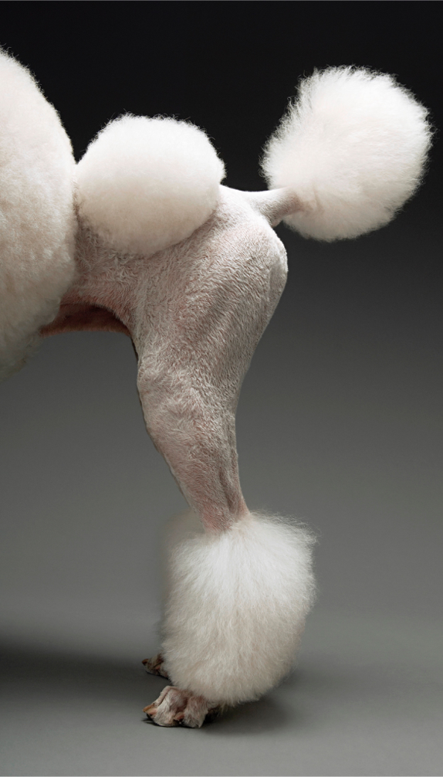
Die FCI Agenda 2020 wird einen strategischen und detaillierten Plan umfassen, der die FCI in den nächsten fünf Jahren anleiten soll.
Die FCI Agenda 2020 wird alle Ihre Ideen und Vorschläge berücksichtigen und sich darauf konzentrieren, die Diskussion über das Wohlergehen von Hunden weltweit zu führen und die Zukunft unserer Organisation sichern.
Darüber hinaus wird die FCI Agenda 2020 die kynologischen Diskussionen ab 2016 leiten und inspirieren und sich mit den vier Leitthemen Wohlergehen der Hunde, hundefeindliche Gesetze, Zusammenarbeit und Jugend befassen.

Slide 3
Die FCI-Jugend wird einen wichtigen Aspekt unserer Zukunft darstellen. Ich werde Jugendinitiativen in allen Ländern weiterhin unterstützen, damit wir die besten Humanressourcen erhalten, die die FCI in die Zukunft führen und Rassehunde schützen werden.

Slide 4
Wir müssen unsere Mitglieder weiterhin bei ihren Bemühungen unterstützen, Hunde und ihr Wohlbefinden zu schützen. Als größte Hundeorganisation der Welt werden wir Initiativen flankieren, die die Gesundheit und Zukunft der Hunde sicherstellen, wie die Internationale Partnerschaft für Hunde und sonstige gemeinnützige Initiativen. Die wissenschaftliche Kommission und die Standardskommission der FCI werden zu diesen Bemühungen beitragen. Wir werden unseren Kommissionen spezielle Untersuchungen anvertrauen, die die globale Diskussion über das Wohlergehen von Hunden mit wichtigen Erkenntnissen unterlegen werden.

Slide 5
Hundefeindliche Gesetzgebungen sind die größte Gefahr für Kynologie, Rassehunde und Hundehalter weltweit. Die Rechtsvorschriften werden in unseren Ländern ohne die entsprechenden wissenschaftlichen Daten und ohne die Mitsprache der nationalen Hundeverbände eingeführt. Als weltweit größter Fürsprecher der Hunde werden wir uns selbst federführend in diese Diskussion einbringen, um im besten Interesse von Hunden und ihren Haltern zu handeln. Die FCI Agenda 2020 wird die notwendigen Maßnahmen entwickeln, um diesen Sachverhalt anzugehen, wie einen FCI-Lobbyist bei der Europäischen Union. Ziel ist, bei dieser wichtigen Diskussion auf nationaler und internationaler Ebene nicht außen vor zu bleiben.

Slide 6
Last but not least und für mich am wichtigsten in der FCI Agenda 2020 ist Kooperation. Ich meine damit die Zusammenarbeit zwischen den FCI-Mitgliedern und zwischen den Menschen, die Hunde mögen. Wenn wir unser Ziel erreichen wollen, müssen wir ebenfalls festlegen, wie wir unsere Kooperation untereinander ausgestalten. Wir werden das erforderliche Instrumentarium entwickeln, um allen in der FCI Gehör zu schenken.

Slide 7
Fortschritt erfordert Zusammenarbeit. Die FCI-Zukunft kann nur mit uns stattfinden. Ich bin der Meinung, dass wir die Zukunft gemeinsam angehen können, weil wir nicht gespalten sind, wie manche sagen würden. Die FCI ist viel mehr als die Summe unserer individuellen Ambitionen und wir weit mehr als ein Haufen großer und kleiner Länder.
Wir werden unsere Reise in die Zukunft zusammen mit Ihrer Hilfe fortsetzen und der Hundewelt immer wieder aufzeigen, dass wir die größte und wichtigste Organisation für Hunde weltweit sind. Wir sind und bleiben die Fédération Cynologique Internationale!

